Slide 1
Тема лекції 6:
Інформаційна графіка
Моделі інформаційної графіки
Шаблони інформаційної графіки
  42. Overview Plus Detail (Огляд і деталі)
  43. Datatips (Спливаючі дані)
  44. Data Brushing (Фарбування даних)
  45. Local Zooming (Локальне масштабування)
  46. Row Striping (Чергування рядків)
  47. Sortable Table (Сортована таблиця)
  48. Jump to Item (Перехід до елементу)
  49. Cascading Lists (Каскадні списки)
  50. Tree Table (Деревовидна таблиця)
  51. Treemap (Деревовидна карта)

Slide 2
Поняття інформаційної графіки
«Інформаційна графіка» означає лише візуальне представлення даних з метою передачі певного знання користувачеві
Інформаційна графіка включає
  карти
  таблиці
  діаграми
  графіки
  графи
  дерева
  тимчасові шкали

Slide 3
Моделі інформаційної графіки
Лінійна:
  список або
  графік одної змінної
Таблична:
  електронна таблиця,
  список з кількома стовпцями,
  сортована таблиця,
  графік з декількома осями,
  інші багатовимірні графіки
Ієрархічна:
  дерево,
  каскадний список,
  деревовидна таблиця,
  деревовидна карта,
  напрямлений граф

Slide 4
Моделі інформаційної графіки
Мережева:
  напрямлений граф або
  блок-схема
Географічна:
  карта або
  план
Інші: наприклад,
  графіки в паралельних координатах або
  деревовидні карти

Slide 5
Шаблони інформаційної графіки
Шаблони 42-45 підійдуть для будь-якої інтерактивної графіки, незалежно від базової структури даних
Шаблони 46-49 призначений для таблиць і списків
Шаблони 51-52 корисні для представлення ієрархічних даних
Шаблони 53-55 описують способи конструювання ілюстрацій для багатовимірних даних, тобто даних, які володіють багатьма атрибутами або змінними

Slide 6
42. Overview Plus Detail
(Огляд і деталі)
Використовується,
  коли треба показати набір даних, вибраний з великого зображення, найчастіше картинки або карти;
  необхідно, щоб користувачі зберігали орієнтацію відносно загальної картини, але в той же час могли збільшувати потрібний фрагменти для вивчення деталей.

Slide 7
42. Overview Plus Detail
(Огляд і деталі)
Використовується,
коли треба показати набір даних, вибраний з великого зображення, найчастіше картинки або карти
Коли необхідно, щоб користувачі зберігали орієнтацію відносно загальної картини, але в той же час могли збільшувати потрібний фрагменти для вивчення деталей

Slide 8
42. Overview Plus Detail
(Огляд і деталі)
При реалізації цього шаблону:
на екрані завжди повинно знаходитися загальне зображення
на цьому зображенні позначається область перегляду, щоб її можна було зразу побачити.
  Для цього найчастіше використовуються рамки червоного або іншого контрастного кольору.
Область перегляду повинна перетягуватися мишею, щоб користувачі могли довільно переміщати її по загальному зображенню.
У детальному вигляді необхідно показувати збільшену проекцію того, що знаходиться в області перегляду.
Причому ці два елементи повинні працювати синхронно.

Slide 9
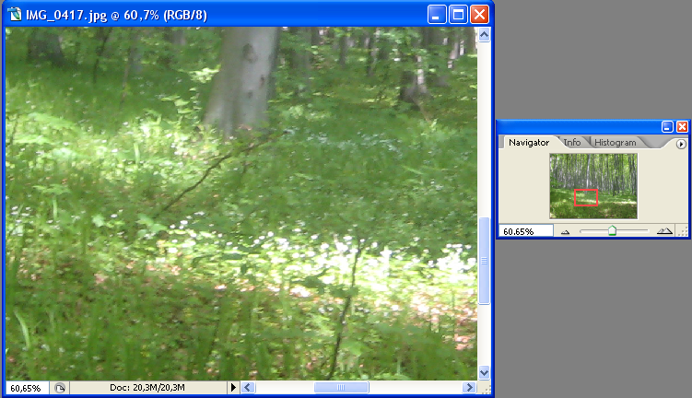
Overview Plus Detail. Приклад
У додатку Photoshop: полотно зображення (детальний вигляд) знаходиться зліва, у вікні Navigator (Навігатор) зображення представлено повністю, а червона рамка показує розмір і позицію того фрагменту, який в даний момент видно на полотні зображення

Slide 10
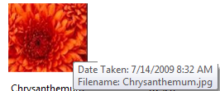
43. Datatips
(Спливаючі дані)
шаблон рекомендує кожного разу, коли миша з’являється над певним об’єктом, виводити опис цього об’єкта в спливаючій підказці або іншому спливаючому вікні

Slide 11
44. Data Brushing
(Фарбування даних)
Використовується,
коли на екрані знаходиться два або декілька представлень одних і тих же даних
  це може бути, наприклад, лінійний графік і точкова діаграма, точкова діаграма і таблиця, діаграма і дерево, карта і таблиця
під час вибору даних користувачем вони повинні зафарбовуватись в інший колір

Slide 12
44. Data Brushing
(Фарбування даних)
Рекомендації щодо способів вибирання – «зафарбовування» даних:
малювання рамки довкола точок даних (дуже поширено);
виділення поодинці клацаннями миші;
виділення діапазону (якщо необхідно) клацаннями миші з утриманням клавіші Shift, як, наприклад, в списках;
малювання довільної фігури довкола точок даних (Лассо);
виділення за допомогою команд меню, кнопки або клавіші.

Slide 13
45. Local Zooming
(Локальне масштабування)
Використовується,
коли візуально представляється великий набір даних в будь-якій формі: графіки, карти, таблиці.
користувач може вибрати місце, яке його цікавить, і за допомогою клацання миші або кнопки певний фрагмент може збільшитися.

Slide 14
Local Zooming. Приклади
В органайзерах є загальне представлення календаря, де кожен рядок позначає тиждень, а, наприклад, сині прямокутники вказують, на які дні призначені зустрічі. Коли клацнути на клітинці дня, вона розвернеться, і з’явиться розклад цього дня. Інша частина зображення стискається, звільняючи простір для вибраного дня.
При роботі з картою в дрібному масштабі користувач переміщає мишу, і разом з нею переміщається віртуальна лінза, яка збільшує частину карти і показує детальний вигляд відповідної області.

Slide 15
46. Row Striping
(Чергування рядків)
Використовується, коли дані представляються у вигляді таблиці.
Шаблон рекомендує чергувати фоновий колір рядків таблиці, для того щоб візуально відокремити один рядок від одного, особливо якщо є багато стовпців або в одному рядку таблиці поміщається декілька рядків тексту.
Для кращого сприйняття рекомендується чергувати два схожих відтінка одного кольору, а не використовувати контрастні кольори.
Шаблон практично виключає необхідність в горизонтальних лініях між рядками. А якщо дані вирівняні і по стовпцях, то й вертикальні лінії не потрібні.

Slide 16
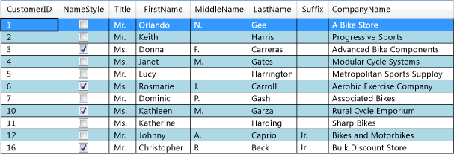
Row Striping. Приклад
У базі даних

Slide 17
47. Sortable Table
(Сортована таблиця)
Використовується, коли в інтерфейсі відображається багатовимірна інформація.
Рекомендує представляти дані у вигляді таблиці і дозволяти користувачеві сортувати дані залежно від значень у стовпцях.
Приклад використання – різні файлові менеджери.

Slide 18
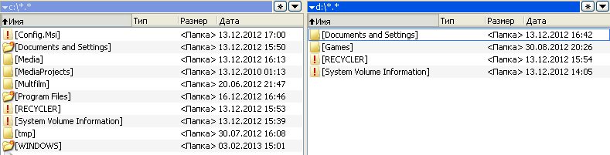
Sortable Table. Приклад
В Total Commander

Slide 19
48. Jump to Item
(Перехід до елементу)
Використовується, коли в інтерфейсі є елемент керування, який містить великий набір посортованих об’єктів,
  наприклад: список з прокруткою; таблиця; меню, що розкривається; комбіноване поле; дерево та ін.
Користувачеві необхідно швидко і точно вибрати один конкретний елемент, за допомогою клавіатури.
Коли користувач вводить з клавіатури ім’я елементу у відведеному для цього місці, то курсор переходить безпосередньо до цього елементу і виділяє його.
Шаблон часто застосовується в утилітах пошуку файлів, в довгих списках назв, в календарях для пошуку року, місяця або дня тижня.

Slide 20
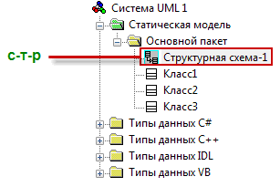
Jump to Item. Приклад
В Microsoft Visio

Slide 21
49. Cascading Lists
(Каскадні списки)
Використовується, коли дані організовані у вигляді дерева з глибокою ієрархією.
Пропонується кожен наступний рівень ієрархічної структури подавати у вигляді списку, який допускає вибір елементів. При виділенні будь-якого елементу в списку нащадки цього елементу відображаються на наступному рівні.
Альтернативою є використання вигляду дерева для таких даних.
У шаблоні зручно з кожним списком асоціювати кнопки для видалення поточного елемента, переміщення його вище або нижче.
  Багато інструментальних засобів дозволяють робити ці операції і в деревовидних структурах шляхом прямої маніпуляції. Але якщо деревовидні структури недоступні, то альтернативою можуть стати каскадні списки.

Slide 22
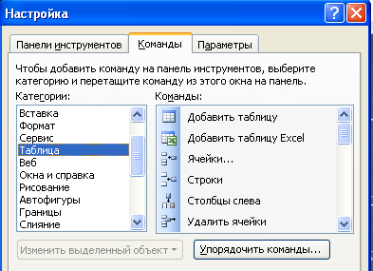
Cascading Lists. Приклад
В додатках Microsoft Office

Slide 23
50. Tree Table
(Деревовидна таблиця)
Використовується, коли необхідно представити багатовимірні дані, які добре відображати в таблиці. Однак базовою структурою цих даних є ієрархія, і необхідно відобразити також цю структуру.
Для реалізації шаблону, який поєднує таблицю з деревом, необхідно:
  помістити дерево в перший стовпець, а атрибути елементів – в наступні стовпці.
  для кожного елементу використовується один рядок, тому рядки рекомендується виділяти.
Найчастіше застосовується в клієнтах для роботи з електронною поштою і додатках для читання новин, де утворюються структури, аналогічні деревам.

Slide 24
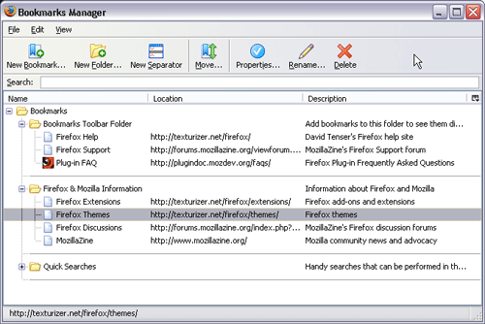
Tree Table. Приклад
В браузері Mozilla Firefox

Slide 25
51. Treemap
(Деревовидна карта)
Використовується, коли дані організовані у вигляді дерева. Також вони можуть бути багатовимірними – у кожному елементі декілька атрибутів, наприклад розмір і категорія, що дозволяє групувати елементи відповідно до значень атрибутів. Користувачам необхідно надати загальне представлення усіх даних.
У 1991 році дослідник Бен Шнейдерман (Ben Shneiderman) запропонував новий вид візуалізації даних під назвою «treemap» для представлення всієї сукупності даних в цілому і її складових.
Treemap (Деревовидна карта) складається з прямокутників. Площа одного прямокутника відповідає кількості, яку він представляє, як сам по собі, так і по відношенню до всього набору даних.

Slide 26
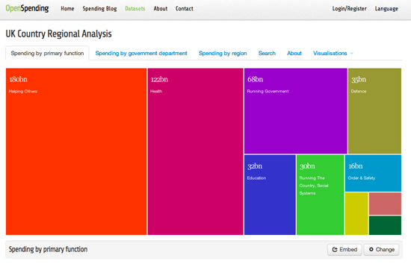
Treemap. Приклад
Представлення економічних даних або будь-яких аналітичних даних

Slide 27
51. Treemap
(Деревовидна карта)
Деревовидні карти не завжди легко читати, особливо людям, які ніколи їх не зустрічали раніше.
Розуміти представлені дані користувачам повинні допомагати спливаючі підказки, динамічні запити та інші інтерактивні інструменти.
Існує багато алгоритмів побудови деревовидної карти, деякі з них реалізовані у вигляді програмного забезпечення з відкритим кодом або безкоштовних програм.
  Різниця в алгоритмах полягає в тому, як вони вибирають співвідношення сторін прямокутників, як заповнюється простір для кожної категорії та ін.

Slide 28
Дякую за увагу

